Slide 1

BÀI 8
TÌM KIẾM HÌNH ẢNH TRÊN INTERNET

Slide 2

KHỞI ĐỘNG

Slide 3
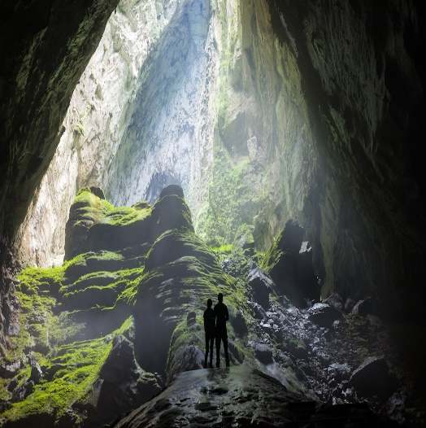
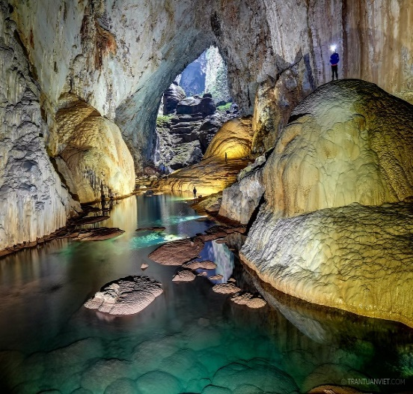
KHỞI ĐỘNG
A
B
  Hang Sơn Đoòng
    Hang Sơn Đoòng tại xã Tân Trạch, huyện Bố Trạch tỉnh Quảng Bình của Việt Nam được coi là hang động tự nhiên lớn nhất thế giới. Hang này nằm trong quần thể hang động Phong Nha – Kẻ Bàng. Hang Sơn Đoòng là một phần của hệ thống ngầm nối với hơn 150 động khác ở Việt Nam gần biên giới với Lào. Thời báo New York xếp hang Sơn Đoòng vào vị trí thứ 8 trong 52 địa danh trong danh sách những nơi nên đến năm 2014.
  Hang Sơn Đoòng
    Hang Sơn Đoòng tại xã Tân Trạch, huyện Bố Trạch tỉnh Quảng Bình của Việt Nam được coi là hang động tự nhiên lớn nhất thế giới. Hang này nằm trong quần thể hang động Phong Nha – Kẻ Bàng. Hang Sơn Đoòng là một phần của hệ thống ngầm nối với hơn 150 động khác ở Việt Nam gần biên giới với Lào. Thời báo New York xếp hang Sơn Đoòng vào vị trí thứ 8 trong 52 địa danh trong danh sách những nơi nên đến năm 2014.

Slide 4

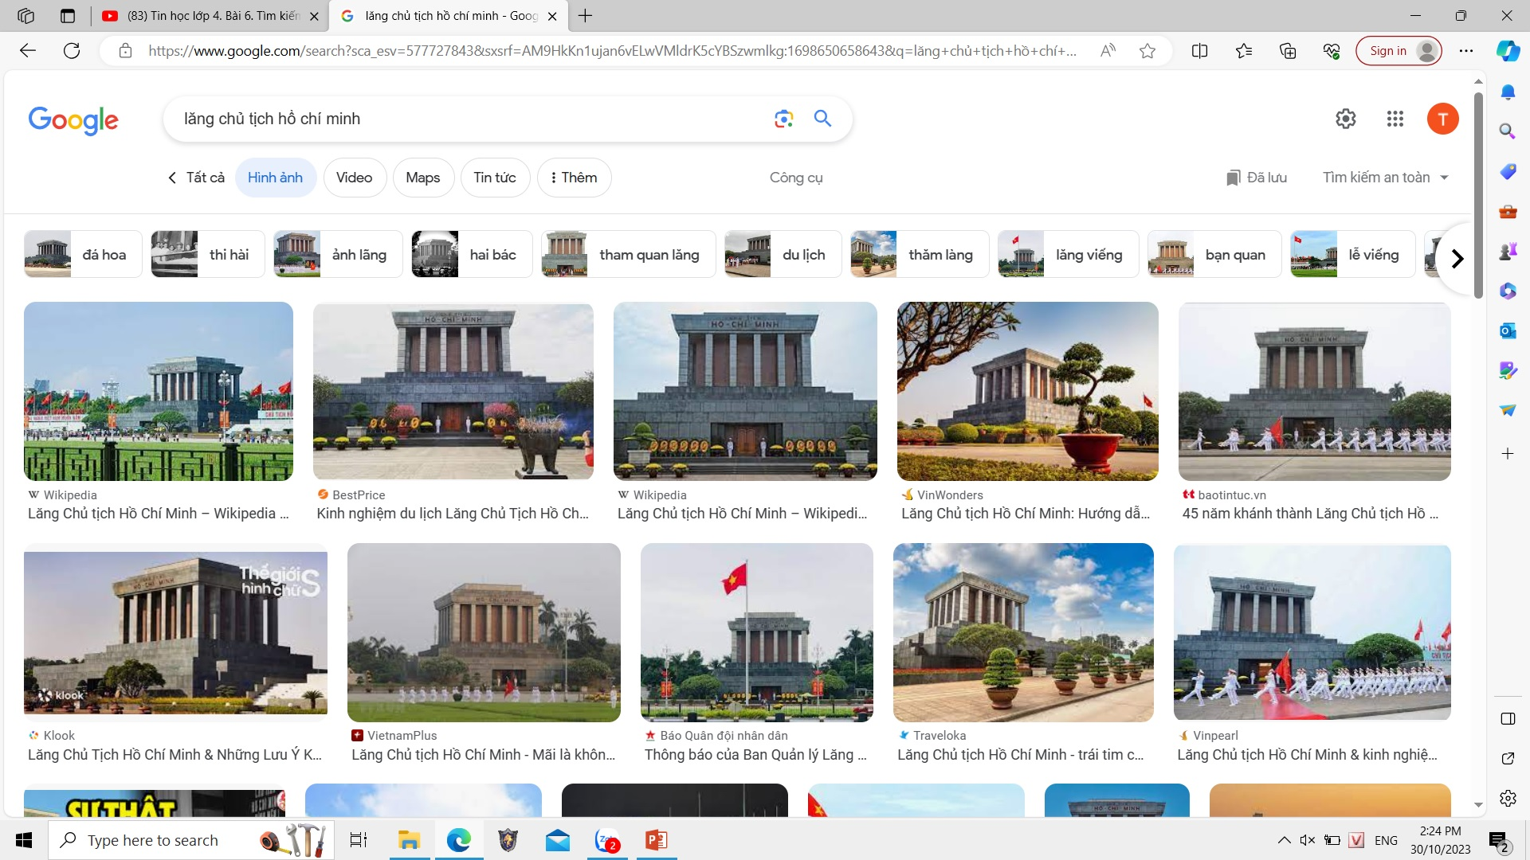
KHÁM PHÁ
………………………….
………………………….
…………………………..
Nút thu nhỏ
Nút đóng cửa sổ
Địa chỉ trang web
…………………………
Nút phóng to

Slide 5
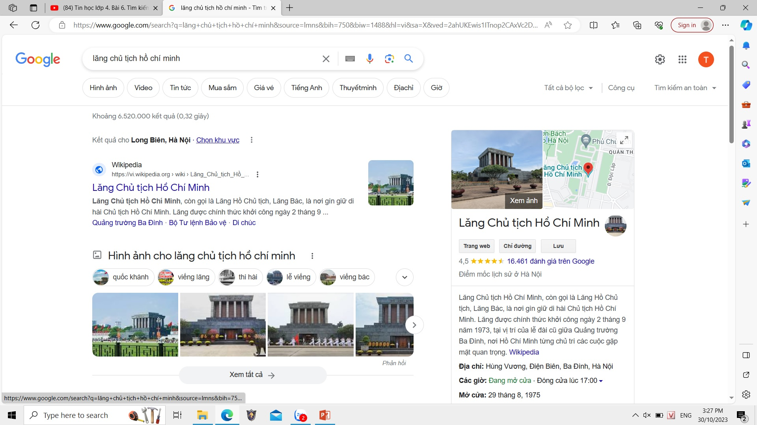
KHÁM PHÁ
Tìm kiếm hình ảnh
…………………………
Lăng Chủ tịch Hồ Chí Minh
1. Địa chỉ trang tìm kiếm
…………………………
2. Từ khóa tìm kiếm
…………………………
3. Nhập từ khóa

Slide 6
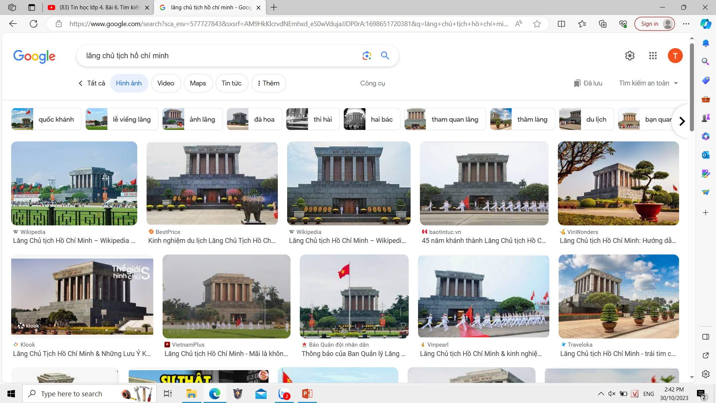
…………………………
Tìm kiếm hình ảnh
4. Ấn chọn Hình ảnh
Hình ảnh

Slide 7

KHÁM PHÁ
Để tìm kiếm hình ảnh Lăng Chủ tịch Hồ Chí Minh
ta thực hiện:
[1] Truy cập trang web có địa chỉ google.com.vn;
[2] Xác định từ khoá tìm kiếm (vd: Lăng Chủ Tịch Hồ Chí Minh);
[3] Nhập từ khoá "Lăng Chủ tịch Hồ Chí Minh" vào ô tìm kiếm và gõ phím Enter;
[4] Khi kết quả tìm kiếm xuất hiện em nháy chuột chọn mục Hình ảnh.

Slide 8
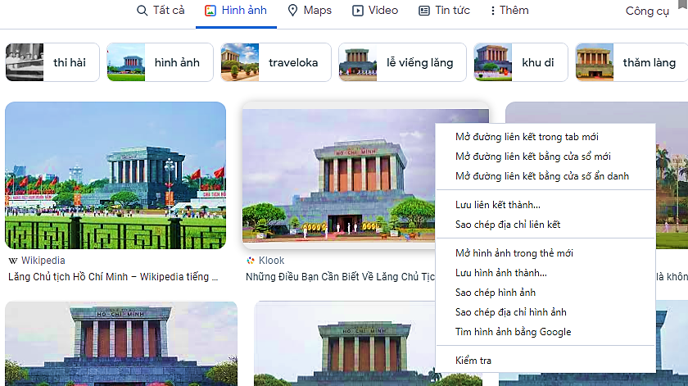
Cửa sổ kết quả tìm kiếm
1. Chuột phải vào hình ảnh cần lưu
…………………………
…………………………
2. Chọn: Lưu hình ảnh thành

Slide 9
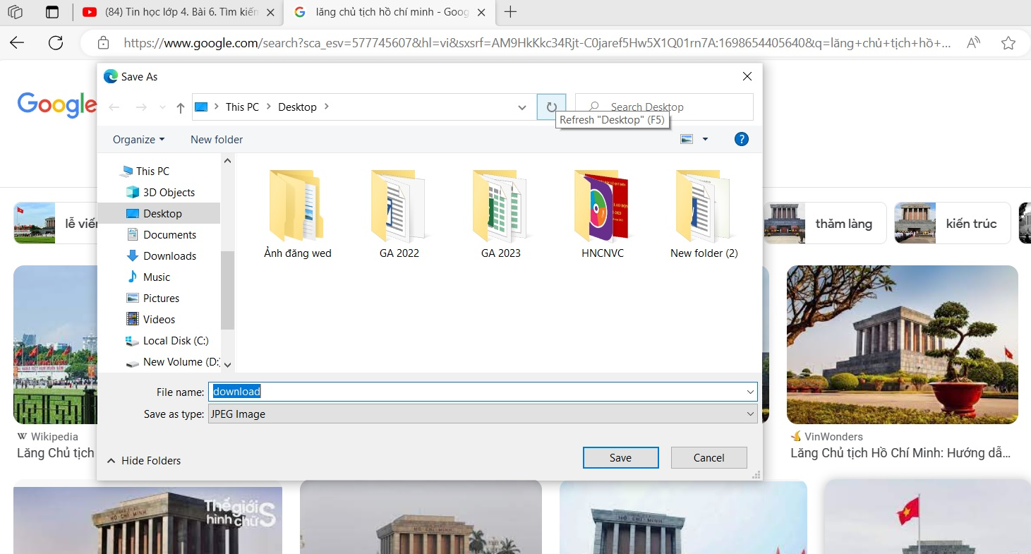
Lưu tệp hình ảnh về máy tính
…………………………
Đường dẫn
…………………………
Nhập tên hình ảnh

Slide 10
Để lưu tệp hình ảnh về máy tính:
[1] Nháy chuột phải vào hình ảnh cần lưu;
[2] Chọn Lưu hình ảnh thành… hộp thoại Save As xuất hiện.
[3] Thực hiện tiếp các thao tác như khi lưu một tệp PowerPoint vào thư mục của em.

Slide 11
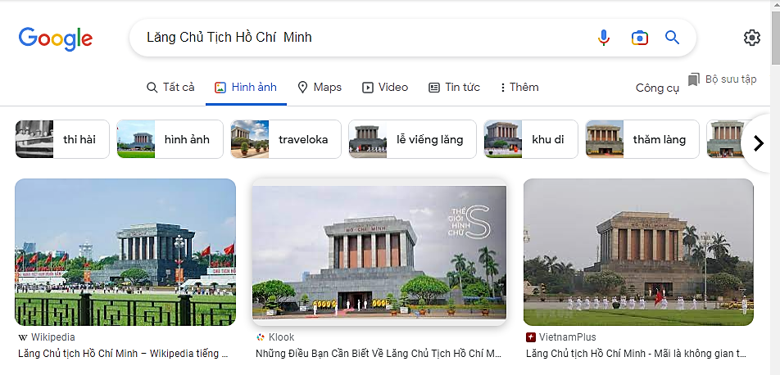
Lưu ý
Sau lần đầu thực hiện tìm kiếm hình ảnh, giao diện trang web tìm kiếm sẽ có dạng tương tự hình 8.3
Để tiếp tục tìm kiếm hình ảnh em chỉ cần nhập từ khóa vào ô tìm kiếm và gõ phím Enter.

Slide 12

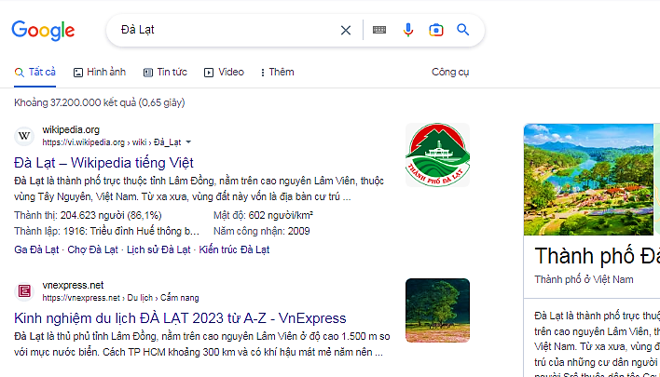
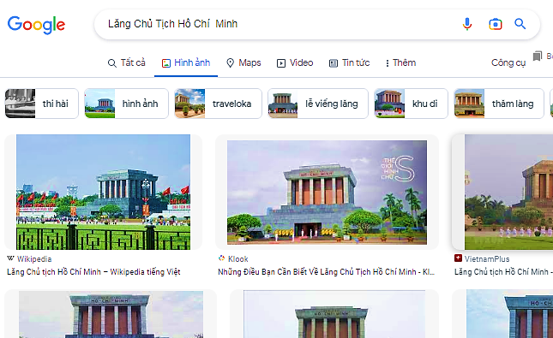
LUYỆN TẬP
Câu 1. So sánh cách tìm kiếm thông tin và cách tìm kiếm hình ảnh trên Internet.

Slide 13
LUYỆN TẬP
Câu 2: Các con hay kéo các đáp án sao cho đúng với
từng bước để lưu tệp hình ảnh về máy tính
[1]
B
[2]
A
C
[3]
A. Chọn Lưu hình ảnh thành…
hộp thoại Save As xuất hiện.
B. Nháy chuột phải vào hình
ảnh cần lưu.
C. Thực hiện tiếp các thao tác như
khi lưu một tệp PowerPoint vào
thư mục của em.
Timer

Slide 14

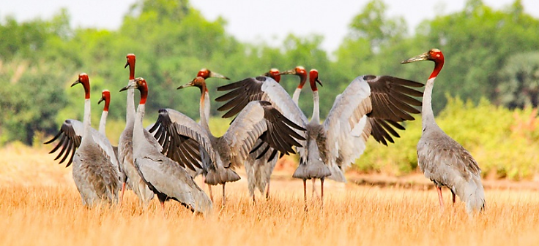
VẬN DỤNG
Sắp xếp các thao tác sau theo thứ tự đúng để tìm kiếm thông tin trên Internet.
a. Quan sát kết quả tìm được, nháy chuột vào kết quả phù hợp.
b. Xác định từ khoá tìm kiếm.
c. Kích hoạt trình duyệt web Google Chrome, truy cập địa chỉ google.com.vn.
d. Nhập từ khoá vào ô tìm kiếm rồi gõ phím Enter
Em cùng bạn thảo luận và thực hiện:
a. Tìm kiếm hình ảnh về Sếu đầu đỏ trên Internet.
b. Lưu tệp hình ảnh về thư mục của em với tên Seu-dau-do.

Slide 15
GHI NHỚ
Các bước tìm kiếm hình ảnh trên Internet:
1. Thực hiện các bước tìm kiếm như tìm kiếm thông tin trên Internet;
2. Nháy chuột vào mục .
Các bước lưu tệp hình ảnh:
1. Nháy chuột phải vào hình ảnh cần lưu;
2. Chọn Lưu hình ảnh thành…
3. Thực hiện tiếp các bước như khi lưu một tệp
PowerPoint.

Slide 16


